Slide 1

IBS ‘Mijn onderneming’
 | Maandag | Dinsdag Feedback friends LA 1 | Woensdag | Vrijdag Deadline LA 2
Thema | Feedback friends | Feedback friends | Financieel management | De Nieuwe economie
Onderwerp | Groepen maken Voorbereiden | Volgens planning Projectuur | Exploitatiebegroting Brutowinst | Gastles ‘Fair trade’
Thema | BMC | BMC | Qredits | Afronding IBS
Onderwerp | Empathy map Projectuur | BSR model | H6. Verkoopproces | Projectuur
Week 1 | Week 2 | Week 3 | Week 4 | Week 5 | Week 6 | Week 7 | Week 8 | Week 9 | Week 10

Slide 2

Feedback friends LA 1 Analyse
Dinsdag 13 december eerste bijeenkomst. Het niveau van feedback geven is aanvulling. Dit betekend dat je tijdens de bijeenkomst nieuwe aanvullende informatie geeft die betrekking heeft op het leerdoel van LA 1 Analyse. Onderstaande modellen worden behandeld en zijn daarmee geen nieuwe informatie:
DESTEP analyse
ABCD analyse
16 Personalities test
Adviseur duurzame leefomgeving rollen (ADL rollen)
Leerdoel
Het uitvoeren van een brede analyse van de omgeving waarin je als ondernemer actief bent op macro-, meso- en microniveau.

Slide 3
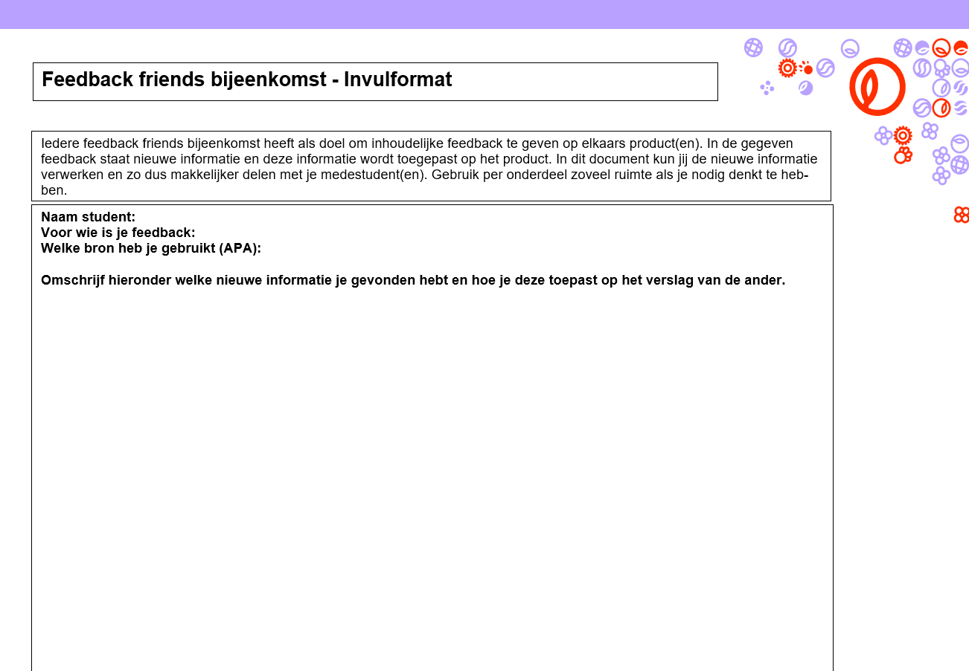
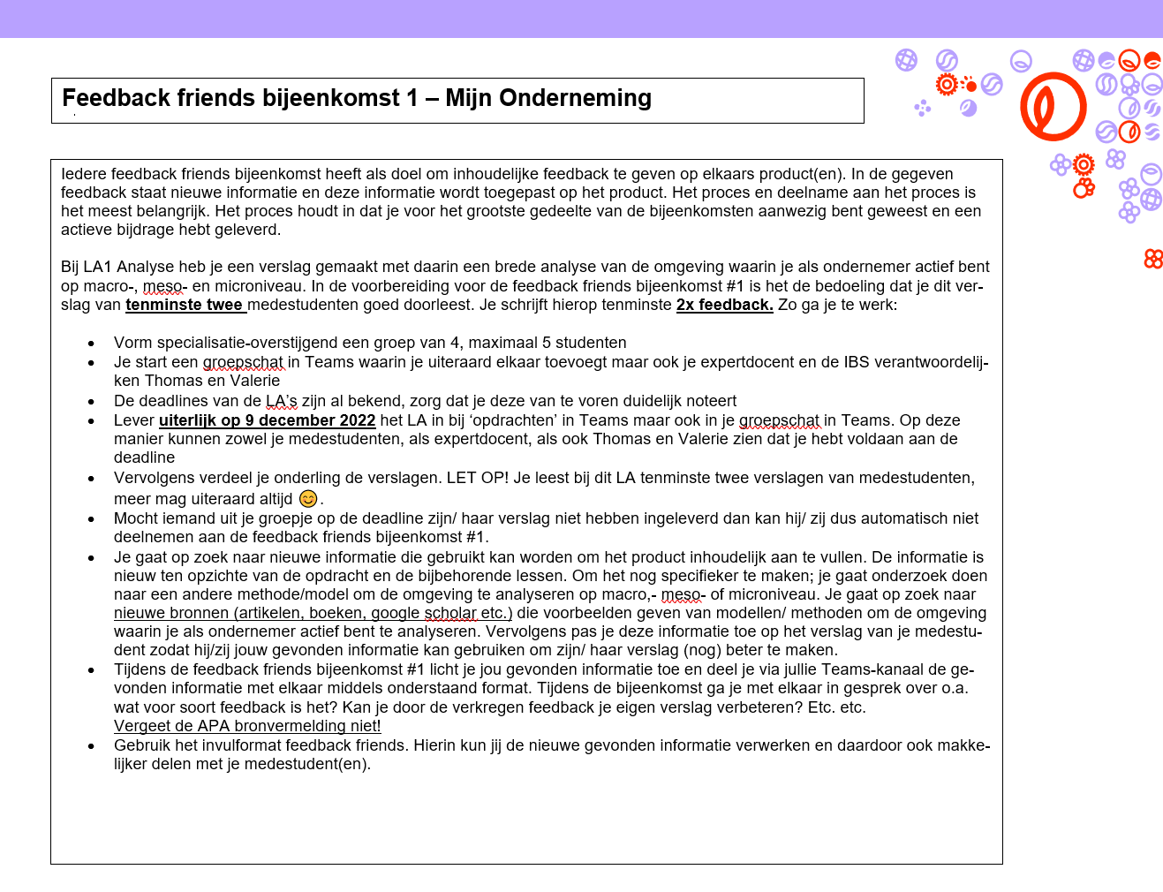
Feedback friends LA 1 Analyse
Zie Wikiwijs > ‘Leerarrangementen en feedback’ > ‘Invulformat’ en ‘Format LA 1 Analyse’

Slide 4
Feedback friends LA 1 Analyse
Iedere feedback friends bijeenkomst heeft als doel om inhoudelijke feedback te geven op elkaars product(en). In de gegeven feedback staat nieuwe informatie en deze informatie wordt toegepast op het product. Het proces en deelname aan het proces is het meest belangrijk. Het proces houdt in dat je voor het grootste gedeelte van de bijeenkomsten aanwezig bent geweest en een actieve bijdrage hebt geleverd.
Bij LA1 Analyse heb je een verslag gemaakt met daarin een brede analyse van de omgeving waarin je als ondernemer actief bent op macro-, meso- en microniveau. In de voorbereiding voor de feedback friends bijeenkomst #1 is het de bedoeling dat je dit verslag van tenminste twee medestudenten goed doorleest. Je schrijft hierop tenminste 2x feedback. Zo ga je te werk:
Vorm specialisatie-overstijgend een groep van 4, maximaal 5 studenten
Je start een groepschat in Teams waarin je uiteraard elkaar toevoegt maar ook je expertdocent en de IBS verantwoordelijken Thomas en Valerie
De deadlines van de LA’s zijn al bekend, zorg dat je deze van te voren duidelijk noteert
Lever uiterlijk op 9 december 2022 het LA in bij ‘opdrachten’ in Teams maar ook in je groepschat in Teams. Op deze manier kunnen zowel je medestudenten, als expertdocent, als ook Thomas en Valerie zien dat je hebt voldaan aan de deadline
Vervolgens verdeel je onderling de verslagen. LET OP! Je leest bij dit LA tenminste twee verslagen van medestudenten, meer mag uiteraard altijd 😊.
Mocht iemand uit je groepje op de deadline zijn/ haar verslag niet hebben ingeleverd dan kan hij/ zij dus automatisch niet deelnemen aan de feedback friends bijeenkomst #1.
Je gaat op zoek naar nieuwe informatie die gebruikt kan worden om het product inhoudelijk aan te vullen. De informatie is nieuw ten opzichte van de opdracht en de bijbehorende lessen. Om het nog specifieker te maken; je gaat onderzoek doen naar een andere methode/model om de omgeving te analyseren op macro,- meso- of microniveau. Je gaat op zoek naar nieuwe bronnen (artikelen, boeken, google scholar etc.) die voorbeelden geven van modellen/ methoden om de omgeving waarin je als ondernemer actief bent te analyseren. Vervolgens pas je deze informatie toe op het verslag van je medestudent zodat hij/zij jouw gevonden informatie kan gebruiken om zijn/ haar verslag (nog) beter te maken.
Tijdens de feedback friends bijeenkomst #1 licht je jou gevonden informatie toe en deel je via jullie Teams-kanaal de gevonden informatie met elkaar middels onderstaand format. Tijdens de bijeenkomst ga je met elkaar in gesprek over o.a. wat voor soort feedback is het? Kan je door de verkregen feedback je eigen verslag verbeteren? Etc. etc.
Vergeet de APA bronvermelding niet!
Gebruik het invulformat feedback friends. Hierin kun jij de nieuwe gevonden informatie verwerken en daardoor ook makkelijker delen met je medestudent(en).

Slide 5



Business Model Canvas
Begrippen
Persona
Empathy map
Pains en gains
Perfect fit
IBS Thema
Missie en visie
Nieuwe economie
Qredits
Business Model Canvas
Financieel management
IBS Toetsing
Kennistoets
Ondernemersverslag
Podcast
Week 1 | Week 2 | Week 3 | Week 4 | Week 5 | Week 6 | Week 7 | Week 8 | Week 9 | Week 10

Slide 6
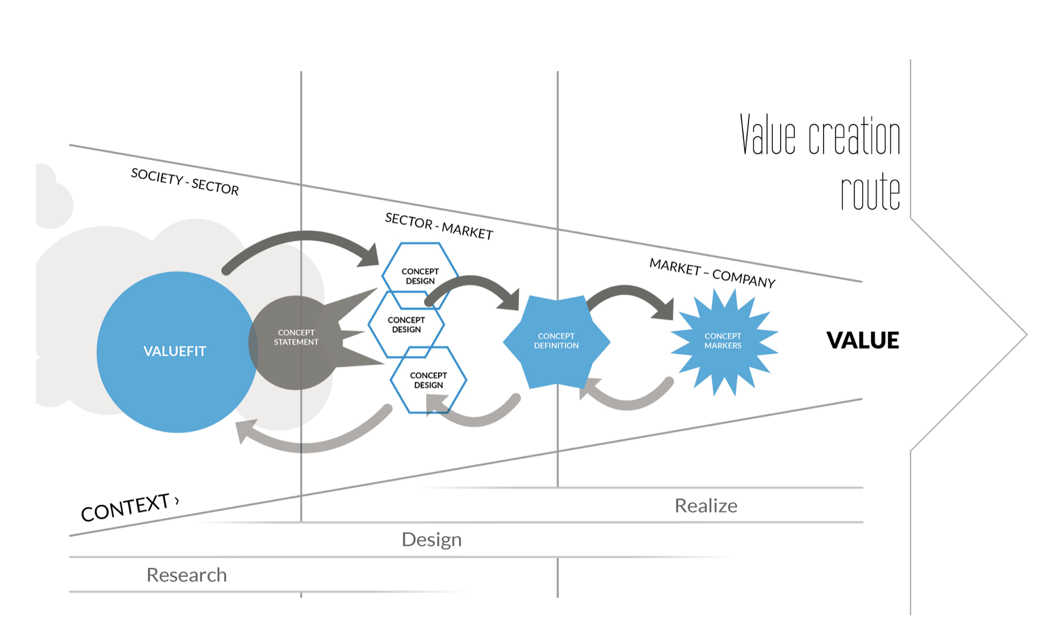

Deze periode
Realisatiefase
Week 7 en 8
Ontwerpfase
Week 4, 5 en 6
Onderzoeksfase
Week 2, 3 en 4

Slide 7
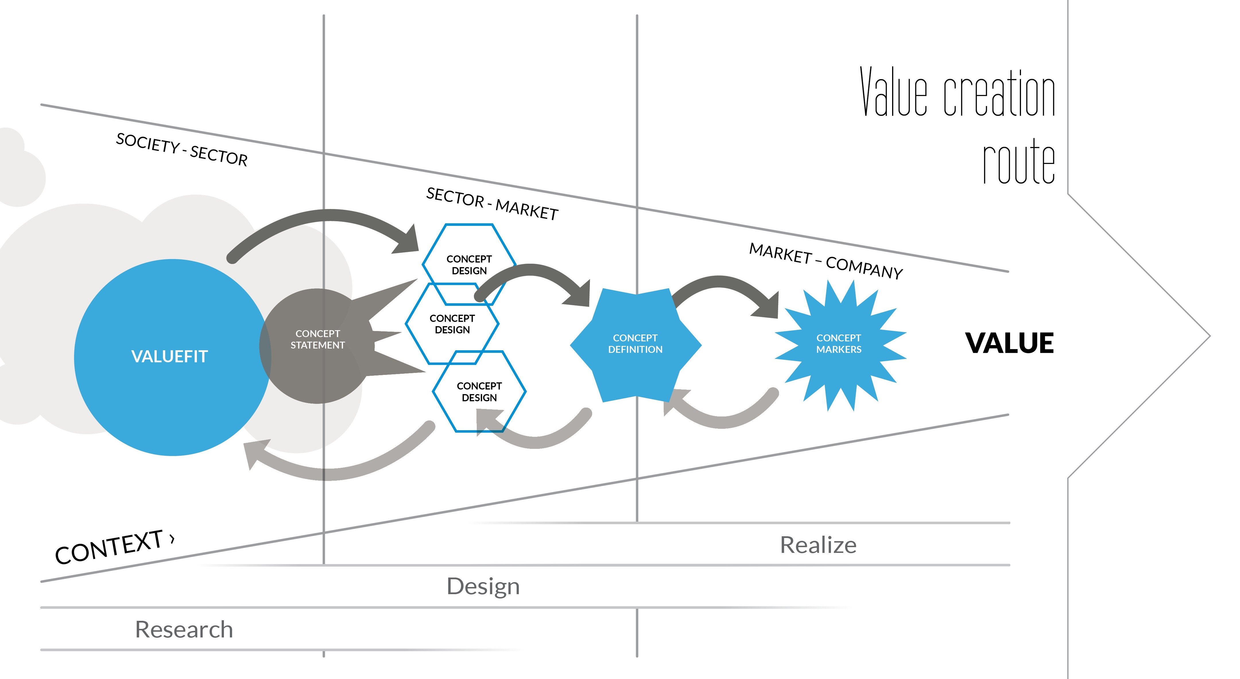

Week 2 | Week 3 | Week 4
Opstart week 3
Week 2, 3 en 4: Research
Onderzoek of analyse van de omgeving waarin je als ondernemer actief bent op macro-, meso- en microniveau.
Resultaat van de analyse verwerken in een SWOT analyse
Formuleren van de Waarde propositie (BMC) of ‘Valuefit’
Concretiseren van de marketingmix van het bedrijf
Week 1 | Week 2 | Week 3 | Week 4 | Week 5 | Week 6 | Week 7 | Week 8 | Week 9 | Week 10

Slide 8
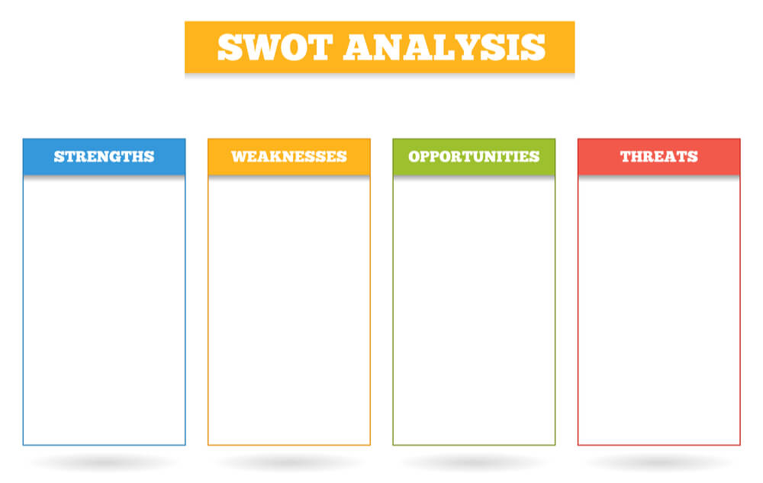
Vorige week
16 Personalities
ADL rollen
…
16 Personalities
ADL rollen
…
DESTEP analyse
ABCD analyse
…
DESTEP analyse
ABCD analyse
…

Slide 9


Confrontatiematrix
Gebruik sterktes om in te spelen op kansen | Gebruik sterktes om bedreigingen af te weren
Versterk zwaktes om in te spelen op kansen | Buig zwaktes om om bedreigingen af te weren

Slide 10
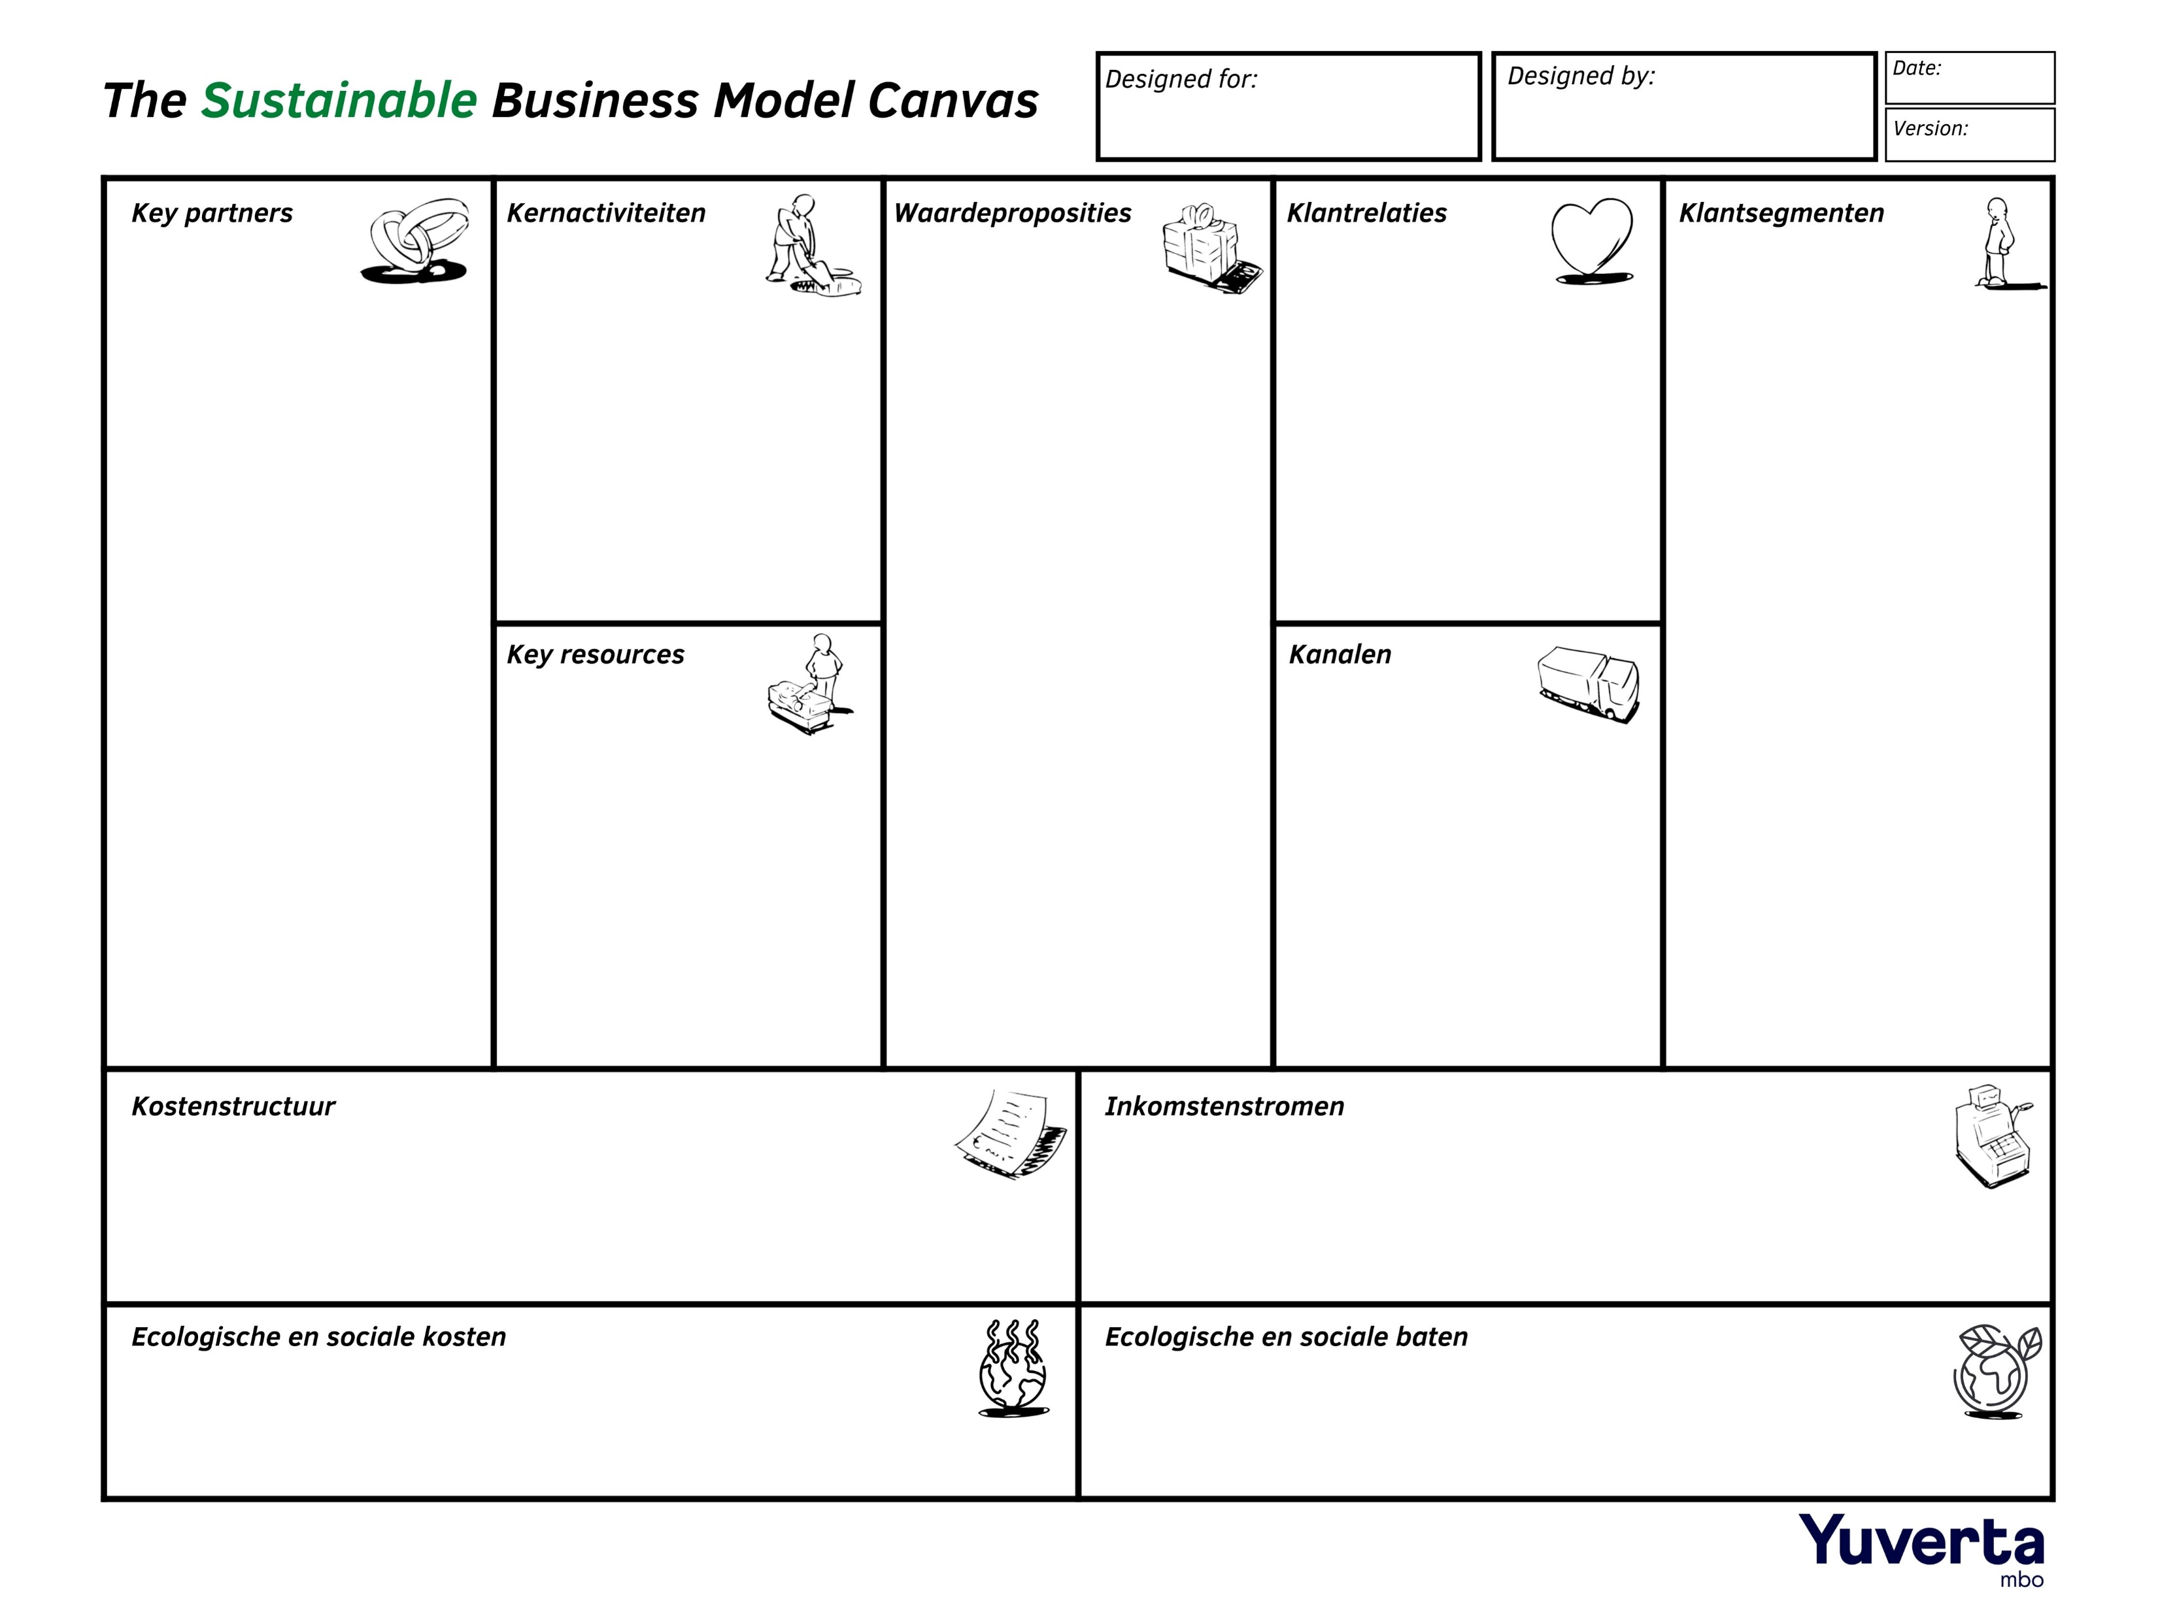

Wat betekent dit voor het BMC model?

Slide 11
Week 2 | Week 3 | Week 4
Opstart week 3
Week 4 | Week 5
Week 5 en 6: Design
Pains & Gains helder
Uitwerken conceptontwerp
Pretotype maken
Testen!
Aanpassen marketingmix
Pretotype → Prototype
Week 1 | Week 2 | Week 3 | Week 4 | Week 5 | Week 6 | Week 7 | Week 8 | Week 9 | Week 10

Slide 12
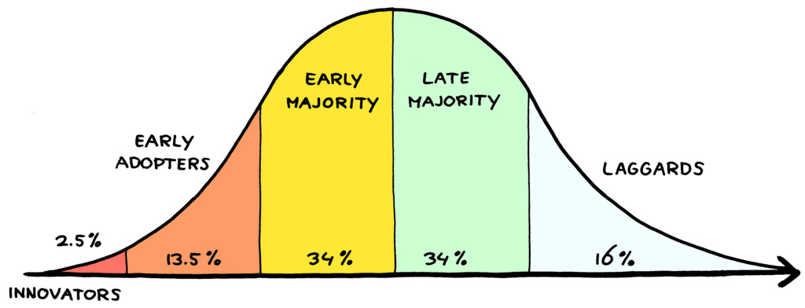
Adoptiecurve
Risiconemers
Nieuwe uitdaging
Trendsetters / trendvolgers

Slide 13
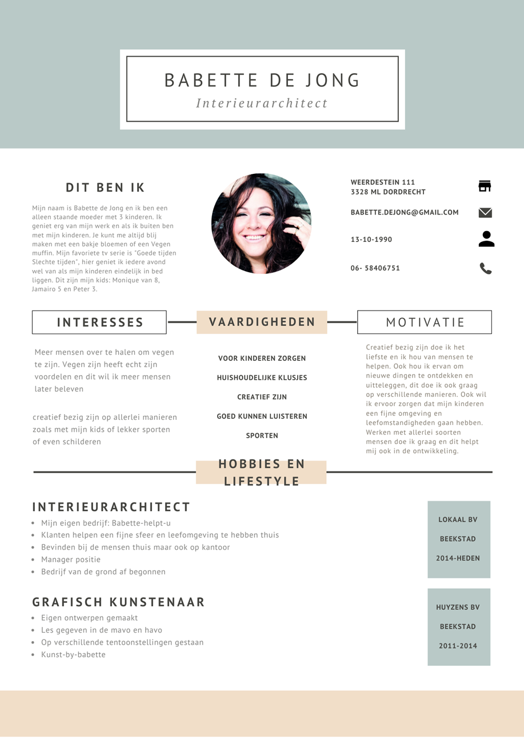
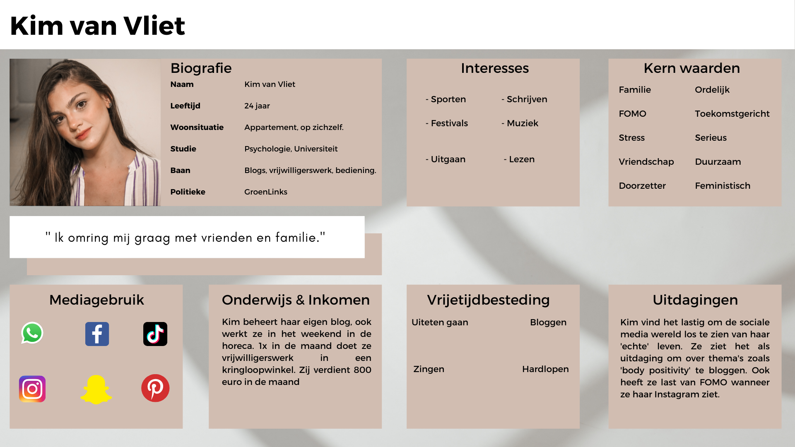
Afnemers – profielschets / persona

Slide 14
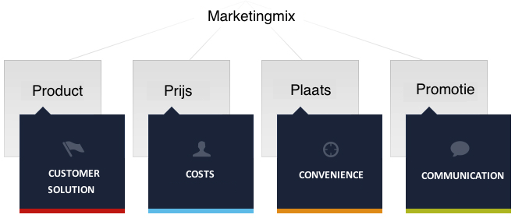
Marketingmix 4C’s
Het 4C model voor je marketingmix
https://www.marketingscriptie.nl/4c-model-marketingmix/

Slide 15



Marketingmix 4C’s
Zij
Klantgericht
businessmodelontwerp
Welke taak (taken) moet onze klant gedaan krijgen en hoe kunnen we daarbij helpen?
Welke aspiraties heeft onze klant en hoe kunnen we hem helpen daaraan te voldoen?
Hoe worden onze klanten het liefst aangesproken? Hoe passen we, als bedrijf, het beste in hun routines?
Wat voor relatie verwachten onze klanten dat we met hen opbouwen?
Voor welke waarde(n) zijn klanten echt bereid te betalen?
Jij
Organisatiegericht businessmodelontwerp
Wat kunnen we aan klanten verkopen?
Hoe kunnen we klanten het meest efficiënt bereiken?
Welke relaties moeten we opbouwen met klanten?

Slide 16
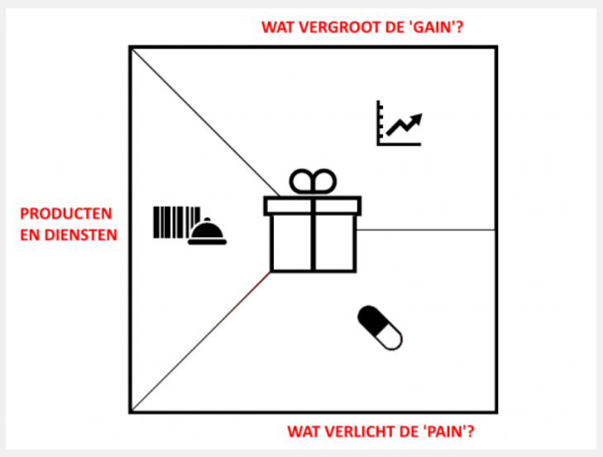
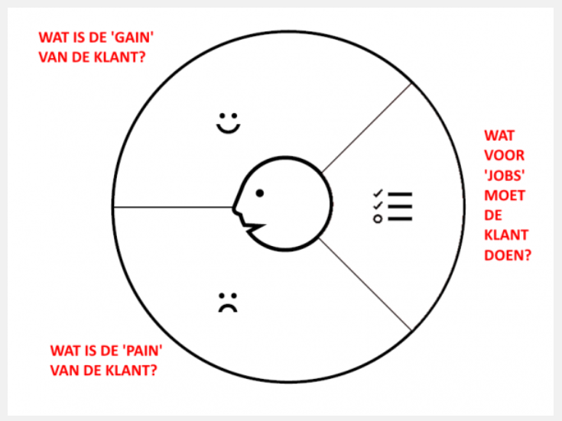
Empathy map
Notes:
Eerst:
De jobs zijn de taken die moeten worden gedaan, problemen die moeten worden opgelost of behoeften die moeten worden vervuld. Het kunnen meerdere jobs zijn en niet alle jobs hoeven even belangrijk te zijn
De pain zijn de onplezierige neveneffecten of bijkomstigheden zoals kosten, negatieve emoties of risico’s. (ook hier niet alles is even belangrijk)
De gain is de uitkomst die klant wil, verwacht of verrast door zou zijn. Denk hierbij aan kosten besparing, positieve emotie, gebruiksgemak, sociale status enz. (ook hierbij zit een waarderingselement)
Daarna:
Hoe past jouw product/dienst bij de behoefte van de klant. Wat is jouw toegevoegde waarde? Wat is jouw ‘Waarde Propositie’.
https://robertvaneekhout.nl/2018/06/het-value-proposition-canvas-ontwerp-de-perfecte-waardepropositie

Slide 17
Opdracht
De ‘gain’ is de uitkomst die klant wil, verwacht of verrast door zou zijn. Denk hierbij aan kosten besparing, positieve emotie, gebruiksgemak, sociale status enz.
Welke ‘gain’ hoopt jullie klant te bereiken?
De ‘pain’ zijn de onplezierige neveneffecten of bijkomstigheden zoals kosten, negatieve emoties of risico’s.
Welke ‘pain’ zal jullie klant gaan ervaren?
Verwerk bovenstaande antwoorden bij ‘Klantsegmenten’ van het Sustainable Business Model Canvas
Notes:
Eerst:
De jobs zijn de taken die moeten worden gedaan, problemen die moeten worden opgelost of behoeften die moeten worden vervuld. Het kunnen meerdere jobs zijn en niet alle jobs hoeven even belangrijk te zijn
De pain zijn de onplezierige neveneffecten of bijkomstigheden zoals kosten, negatieve emoties of risico’s. (ook hier niet alles is even belangrijk)
De gain is de uitkomst die klant wil, verwacht of verrast door zou zijn. Denk hierbij aan kosten besparing, positieve emotie, gebruiksgemak, sociale status enz. (ook hierbij zit een waarderingselement)
Daarna:
Hoe past jouw product/dienst bij de behoefte van de klant. Wat is jouw toegevoegde waarde? Wat is jouw ‘Waarde Propositie’.

Slide 18
Opdracht
Hoe vergroot jullie product / dienst de ‘gain’ van jullie klant
Hoe verlicht jullie product / dienst de ‘pain’ van jullie klant?
Verwerk de antwoorden bij de ‘waarde propositie’ van het Sustainable Business Model Canvas
Notes:
Eerst:
De jobs zijn de taken die moeten worden gedaan, problemen die moeten worden opgelost of behoeften die moeten worden vervuld. Het kunnen meerdere jobs zijn en niet alle jobs hoeven even belangrijk te zijn
De pain zijn de onplezierige neveneffecten of bijkomstigheden zoals kosten, negatieve emoties of risico’s. (ook hier niet alles is even belangrijk)
De gain is de uitkomst die klant wil, verwacht of verrast door zou zijn. Denk hierbij aan kosten besparing, positieve emotie, gebruiksgemak, sociale status enz. (ook hierbij zit een waarderingselement)
Daarna:
Hoe past jouw product/dienst bij de behoefte van de klant. Wat is jouw toegevoegde waarde? Wat is jouw ‘Waarde Propositie’.

